Slide 1
KONSEP IMK

Slide 2
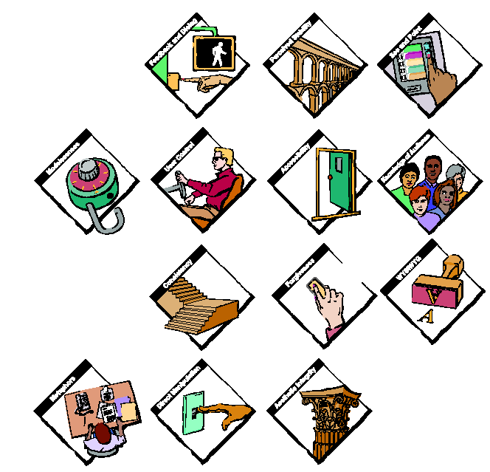

Slide 3
Apa itu IMK?
Secara sederhana IMK adalah studi tentang manusia, teknologi komputer dan cara bagaimana mereka saling berinteraksi.
Kita mempelajari IMK untuk dapat menentukan bagaimana membuat agar teknologi komputer dapat lebih berguna bagi manusia

Slide 4
Apa itu IMK?
Hal tersebut membutuhkan pemahaman tentang tiga hal, yaitu:
  Teknologi komputer
  Manusia yang akan berinteraksi dengannya
  Dan apa yang dimaksud dengan “lebih berguna” (more usable)

Slide 5
Apa itu IMK?
“IMK adalah apa yang terjadi saat pengguna manusia dan sistem komputer bersama-sama menyelesaikan suatu tugas/pekerjaan”

Slide 6
HCI And Human Factors
Human Factors
  fokus kepada “study of human” - dan sekitarnya,. tools with special attention on how to increase safety, comfort, and economy while reducing human workload and errors
HCI
  fokus kepada manusia menggunakan komputer dan juga menitikberatkan isu yang sama seperti Human Factors

Slide 7
“it is easy to make things hard….it is hard to make things easy”
Coba anda bayangkan menggunakan komputer baru tanpa manual…

Slide 8
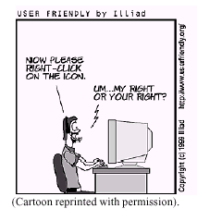

Slide 9
Pengenalan Konsep IMK
Perubahan Teknologi -> Perlu Metoda Perancangan yang Berbeda
Tantangan Bidang IMK
Sasaran IMK
Peranan IMK -> Produktivitas
Efek Perancangan IMK yang Buruk

Slide 10
Pendahuluan
Saat ini perkembangan teknologi (komputer) sangat pesat
Hampir setiap saat kita berhubungan dengan teknologi komputer
Pada awal perkembangan komputer tahun 1950, masih sangat sulit dioperasikan, tidak praktis, dan waktu eksekusinya sulit diprediksi.

Slide 11
Faktor Penyebabnya
Ukurannya sangat besar dan harganya sangat mahal, sehingga jika dibandingkan tenaga buruh saat itu masih jauh lebih murah.
Hanya dapat dioperasikan oleh tenaga teknisi spesialis yang sudah terbiasa melakukan pemrograman secara on-line dengan menggunakan kartu plong (punch card).
Hanya sedikit yang diketahui tentang bagaimana membuatnya mudah untuk digunakan.

Slide 12
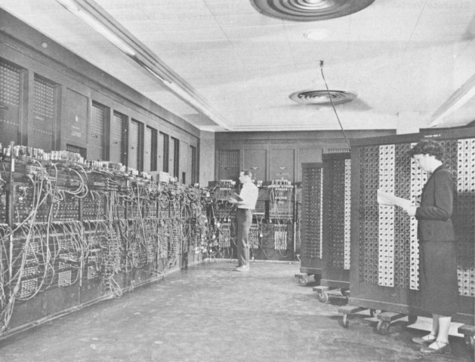
ENIAC 1

Slide 13
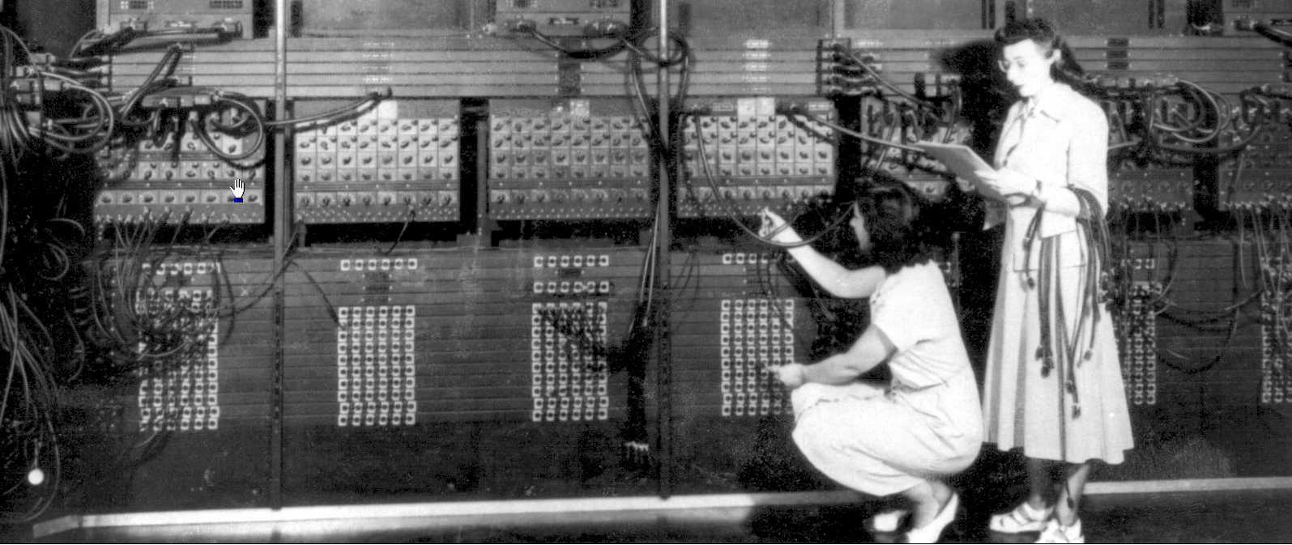
Memprogram ENIAC

Slide 14
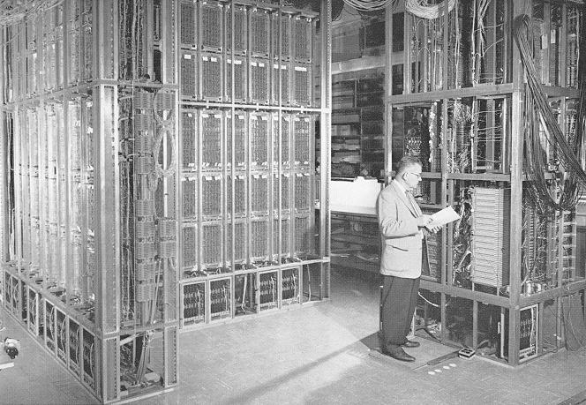
ILLIAC II

Slide 15
Kondisi Saat ini
Saat ini komputer sudah jauh lebih murah,
digunakan untuk hampir setiap sisi kehidupan,
kita mempunyai pengetahuan yang cukup bagaimana agar komputer dapat menyesuaikan dengan kebutuhan kerja manusia.

Slide 16
Perubahan Teknologi
Penurunan harga komputer yang sangat dramatis dihasilkan oleh adanya perkembangan teknologi terutama teknologi microelectronic dalam bentuk keping silicon (IC).
Kemampuan teknologi untuk memperkecil ukuran rangkaian serta mengkemas sejumlah rangkaian dalam satu keping tipis IC merupakan langkah menuju perkembangan komputer yang powerful dengan kapasitas penyimpan yang besar, namun dengan harga yang semakin murah.

Slide 17
Perubahan Teknologi
Perubahan teknologi di atas telah membuka kemungkinan penggunaan komputer yang lebih luas.
Saat ini kehadiran komputer sudah tidak dapat dilepaskan dari dunia bisnis dan industri modern.
Komputer juga ditemukan dalam penggunaan aplikasi rumah tangga

Slide 18
Kebutuhan Perancangan yang Berbeda
Agar komputer dapat diterima secara luas dan digunakan secara efektif, maka perlu dirancang secara baik.
Hal ini tidak berarti bahwa semua sistem harus dirancang agar dapat mengakomodasi semua orang, namun komputer perlu dirancang agar memenuhi dan mempunyai kemampuan sesuai dengan kebutuhan pengguna secara spesifik.

Slide 19
Pengguna seharusnya tidak perlu memikirkan bagaimana cara berinteraksi dengan komputer, tetapi yang penting justru bagaimana mengoptimalkan komputer untuk memenuhi kebutuhannya
Analoginya adalah seperti kita menggunakan mobil atau motor, kita tidak perlu memikirkan bagaimana cara mesin bekerja.

Slide 20
Istilah IMK / HCI
Pada tahun 1970 mulai dikenal istilah antarmuka pengguna (user interface), yang juga dikenal dengan istilah Man-Machine Interface (MMI), dan mulai menjadi topik perhatian bagi peneliti dan perancang sistem.
Perusahaan komputer mulai memikirkan aspek fisik dari antarmuka pengguna sebagai faktor penentu keberhasilan dalam pemasaran produknya.

Slide 21
Istilah IMK / HCI
Istilah human-computer interaction (HCI) mulai muncul pertengahan tahun 1980-an sebagai bidang studi yang baru.
Istilah HCI mengisyaratkan bahwa bidang studi ini mempunyai fokus yang lebih luas, tidak hanya sekedar perancangan antarmuka secara fisik.

Slide 22
Istilah IMK / HCI
HCI didefinisikan sebagai disiplin ilmu yang berhubungan dengan perancangan, evaluasi, dan implementasi sistem komputer interaktif untuk digunakan oleh manusia dan studi tentang fenomena di sekitarnya.
HCI pada prinsipnya membuat agar sistem dapat berdialog dengan penggunanya seramah mungkin (user friendly) .

Slide 23
Apa itu Antarmuka Pengguna
(user Interface)
Tidak hanya perancangan layout layar monitor
Dari sudut pandang pengguna merupakan keseluruhan sistem
Useful, Usable, Used.

Slide 24
Useful, Usable, Used.
useful
  fungsional, dapat mengerjakan sesuatu
usable
  Dapat mengerjakan sesuatu dengan mudah, mengerjakan sesuatu yang benar (does the right things)
used
  Terlihat baik, tersedia dan diterima/digunakan oleh organisasi

Slide 25
APA ITU HCI?
Lingkungan fisik bagi pengguna komputer
Interaksi antara pengguna dengan sistem komputer
Topik termasuk:
  Software development and usability engineering
  Good design
  Usability testing
  Styles of interaction
  Accessibility for people with disabilities
“User friendly”
Good HCI is all about good design

Slide 26
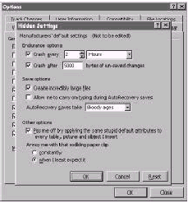
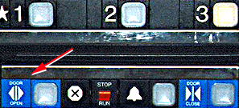
    Labels that look like pushbuttons

Slide 27
HCI PRINCIPLES
Consistency
Stability
Use of metaphors
Aesthetic Integrity
Direct Manipulation
See & Point
Feedback
Forgiveness
User Control
Clear
Simple

Slide 28
Elemen Utama IMK
Manusia
Komputer
Interaksi
Aktivitas
Lingkungan kerja

Slide 29
Tujuan Utama IMK
Tujuan utama IMK adalah untuk membuat sistem yang lebih:
  Berguna (usable)
  Aman
  Produktif
  Efektif
  Efisien
  Fungsional
Meningkatkan interaksi antara manusia dgn sistem komputer

Slide 30
Keterkaitan IMK dengan
Disiplin Ilmu Lain
Prinsip kerja sebuah sistem komputer adalah adanya masukan – proses – keluaran (input – process – output).
Ketika seseorang bekerja dengan sebuah komputer, ia akan melakukan interaksi atau berdialog dengan komputer menggunakan cara-cara tertentu.

Slide 31
Keterkaitan IMK dengan
Disiplin Ilmu Lain
Agar terjadi proses dialog yang baik, maka kita harus memahami watak atau karakter lawan dialog kita.
Dalam konteks IMK maka perancang terutama harus memahami psikologi manusia, yang merupakan faktor penentu keberhasilan interaksi.

Slide 32
Keterkaitan IMK dengan
Disiplin Ilmu Lain
Teknik Elektronika dan Komputer.
Psikologi.
Perancangan grafis dan tipografi.
Ergonomis.
Antropologi.
Linguistik.
Sosiologi.

Slide 33
Bidang-Bidang yang berkaitan dengan IMK
Ilmu Komputer
  Komponen utama = komputer
Teknik Elektro
  Sisi perangkat keras
Psikologi
  Sifat dan kebiasaan pengguna
Perancangan Grafis
  Tampilan Grafis

Slide 34
Bidang-Bidang yang berkaitan dengan IMK
Ergonomik
  Lingkungan
Antropologi
  Ilmu tentang manusia
Linguistik
  Bahasa komunikasi
Sosiologi
  Kaitan dengan struktur sosial

Slide 35
Perancang IMK
Membutuhkan pengetahuan tentang
  Tujuan manusia
  Kemampuan dan keterbatasan manusia
  Kemampuan dan keterbatasan komputer
  Pekerjaan
  Aspek sosial
  Aspek Organisasi
  Lingkungan kerja
  Interaksi diantara elemen-elemen di atas

Slide 36
Konfigurasi dasar komputer dan Interaksi dengan manusia
INPUT
PROSES
OUTPUT
End User
perintah
hasil
Umumnya, Interaksi Manusia dan Komputer (pengguna saling berinteraksi dengan komputer) dilakukan lewat masukan dan keluaran

Slide 37
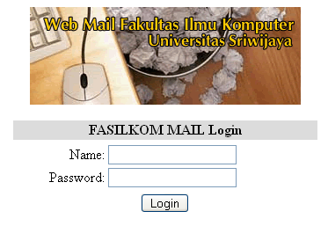
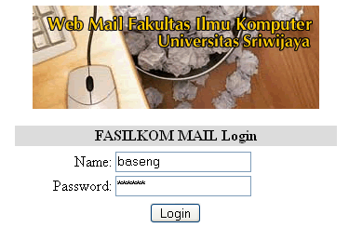
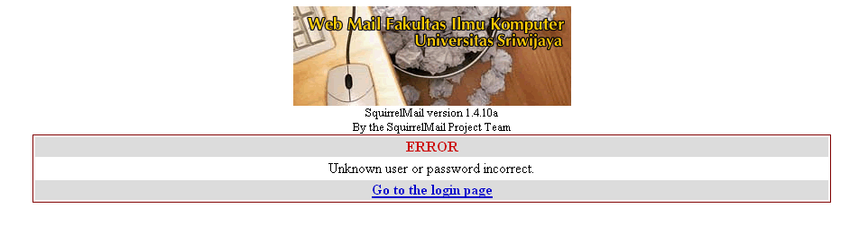
Contoh IMK

Slide 38
Komponen Utama Program Aplikasi
Bagian antarmuka
  Berfungsi sebagai sarana dialog antara manusia dan komputer
Bagian aplikasi
  Berfungsi untuk menghasilkan informasi berdasarkan olahan data yang sudah dimasukkan oleh pengguna lewat algoritma yang disyaratkan oleh aplikasi tersebut

Slide 39
Komponen Utama Program Aplikasi
Myers (1989)
  Penelitian pada berbagai aplikasi kecerdasan buatan menunjukkan bahwa 40-50% dari keseluruhan statemen program aplikasi dan memori yang ada diperuntukan bagi pengembangan antarmukanya.
  Antarmuka menjadi bagian yang sangat penting.

Slide 40
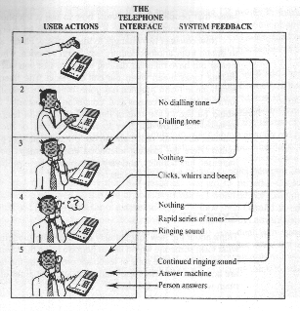
Antarmuka Telepon

Slide 41
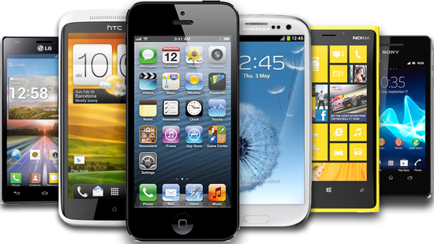
Antarmuka pada HP

Slide 42
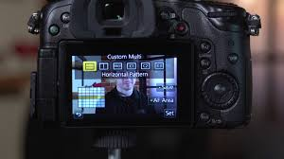
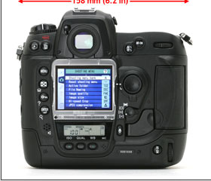
Antarmuka Kamera Digital

Slide 43
Definisi lain IMK
Seringkali, IMK di definisikan sebagai studi dan pengembangan antarmuka berbasis komputer dengan tujuan membuat suatu aplikasi lebih mudah dipergunakan oleh manusia.

Slide 44
Strategi Pengembangan Antarmuka
Secara garis besar, pengembangan bagian antarmuka perlu memperhatikan beberapa hal sebagai berikut:
  Pengetahuan tentang mekanisme fungsi manusia sebagai pengguna komputer
  Berbagai informasi yang berhubungan dengan karakteristik dialog
  Penggunaan prototipe yang didasarkan pada spesifikasi dialog formal yang disusun secara bersama-sama antara (calon) pengguna dan perancang sistem
  Teknik evaluasi yang digunakan untuk mengevaluasi hasil proses prototipe yang telah dilakukan.

Slide 45
Pentingnya Perancangan Antarmuka Pengguna yang Baik
Mengurangi biaya penulisan program
  Dalam pemrograman antarmuka pengguna grafis, rata-rata 70% penulisan program berkaitan dengan antarmuka.
Mempermudah penjualan produk
  Suatu produk dilihat pertama kali dari tampilannya, apabila tampilannya menarik biasanya akan menarik minat orang untuk menggunakan aplikasi tersebut.
Meningkatkan kegunaan komputer pada organisasi.
  Dengan antarmuka yang menarik, biasanya pengguna akan tertarik untuk menggunakan suatu aplikasi komputer.

Slide 46
Dampak Antarmuka Pengguna yang Baik
Peningkatan produktivitas
Mengurangi biaya pelatihan pegawai
Mencegah pengambil alihan pegawai
Kepuasan pengguna
Produksi hasil dengan kualitas yang lebih baik.

Slide 47
Penyebab adanya antarmuka yang kurang baik
Kurangnya pendidikan / pelatihan yang berkaitan dengan perancangan antarmuka.
Penyebaran pengetahuan yang diperlukan untuk merancang antarmuka pengguna yang baik.
Perkembangan teknologi yang sangat cepat.
Koordinasi yang kurang baik dalam pengembangan aplikasi

Slide 48
Bidang Kerja Dalam IMK
Designer interaksi – mereka yang terlibat dalam mendesain semua aspek interaktif sesuatu produk
Designer web – mereka yang membangun dan mencipta desain laman web
Arsitek Infromasi – mereka yang mencetuskan idea tentang bagaimana untuk merancang produk interaktif
User experience designers – mereka yang membuat kesemua di atas termasuk menjalankan kajian tentang desain produk

Slide 49
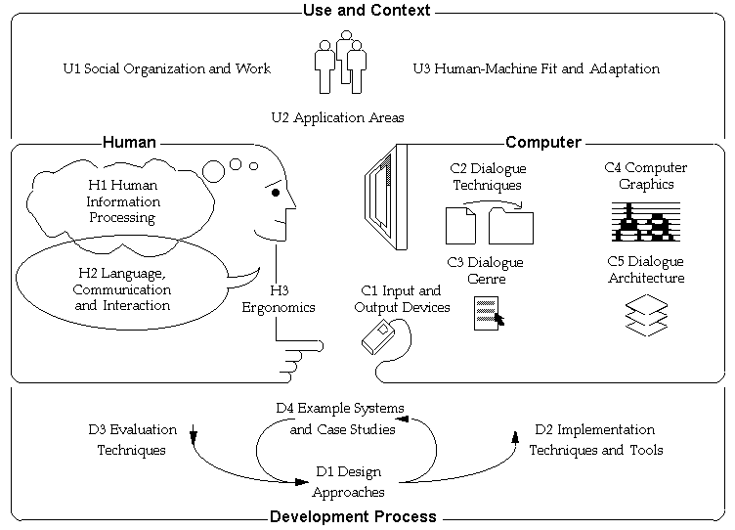
Disiplin Ilmu IMK

